Slide 1


Slide 2


;
Krajská konference o dostupném bydlení a stavebním rozvoji
Martina Sieber
Poradce představenstva ČSOB

Slide 3
Jaká je cesta k vyšší dostupnosti bydlení?
Ulevit poptávkové straně
Posílit nabídkovou stranu

Slide 4

Družstevní bydlení
Neziskový model bydlení s nákladovou cenou bydlení
Vstupní vklad 20 % ceny + dlouhodobé splátky prostřednictvím nájemného družstvu
Menší dlouhodobá provozní zátěž města (srovnání s nájemním bydlení)
Velká možnost variability provozní fáze (družstevní trvale, možnost pozdějšího převodu do osobního vlastnictví po splacení úvěru, ale také možnost města si ponechat trvale v obecním vlastnictví, startovací nájemní byty s pozdějším přechodem na družstevní….)

Slide 5
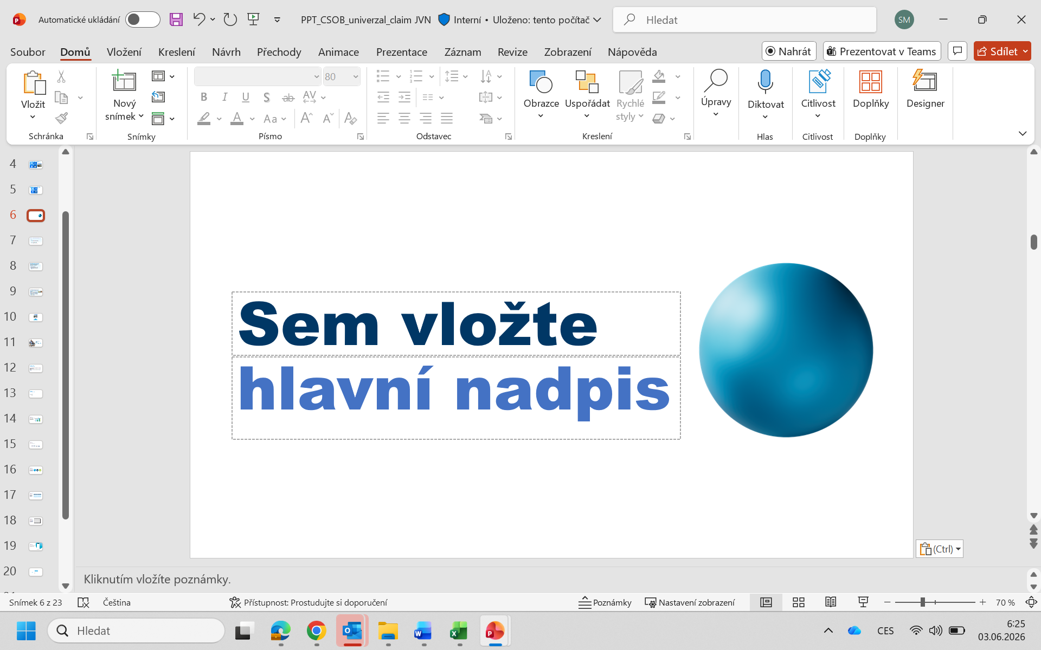

Jak může obec spolupracovat s ČSOB?
financování družstev
Stavební spořitelna
financování družstevníků
Pojišťovna
pojištění bytů, domů…
Advisory
příprava projektů

Slide 6

ČSOB Advisory – Váš partner na cestě k dostupnému družstevnímu bydlení
Připravujeme finančně-ekonomické modely projektu
Připravujeme studii proveditelnosti projektu
Hledáme spolu s městem/obcí odpověď na otázky:
  Pro koho budeme byty stavět?
  Co je cílem projektu?
  Jakou roli chce město/obec hrát?
  Jaká je nákladová cena bydlení / nákladové nájemné?
HLEDÁME PROVEDITELNÉ/BANKOVNĚ FINANCOVATELNÉ ŘEŠENÍ BYTOVÝCH POTŘEB MĚSTA/OBCE.

Slide 7
